Slide 1
EUROPA.-LA VUELTA AL MUNDO EN 885 JARDINES.-REINO UNIDO.-
CUMBRIA.-levens hall
Selección de textos y fotografías por
JOSE ELIAS BONELLS

Slide 2
Acorn Bank Gardens
Acorn Bank jardín y molino de agua es una propiedad del Patrimonio Nacional esta situada justo al norte de Temple Sowerby, cerca de Penrith , Cumbria , Inglaterra .
La propiedad se caracteriza por su jardín , que cuenta con las hierbas- más de 250 hierbas medicinales y culinarias - y huertos con variedades antiguas de frutales ingleses, así como el parcialmente restaurado molino de agua .
El jardín está rodeado y protegido, por antiguos robles y altas paredes.

Slide 3
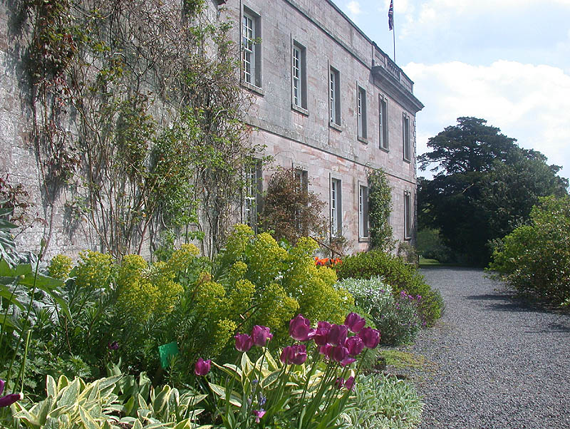
Notes:
Acorn Bank Gardens

Slide 4
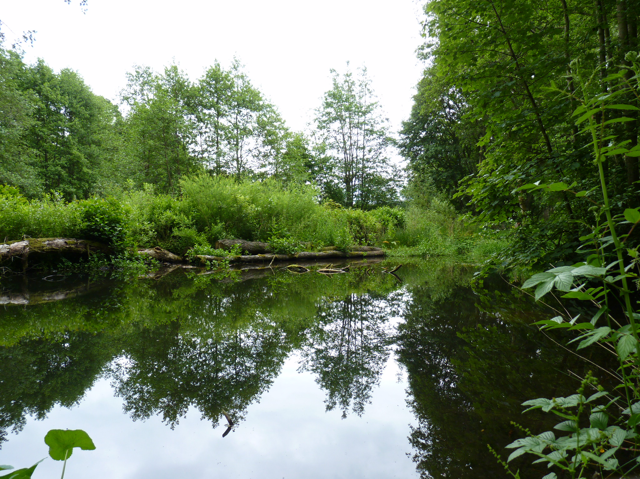
Notes:
Acorn Bank Gardens

Slide 5
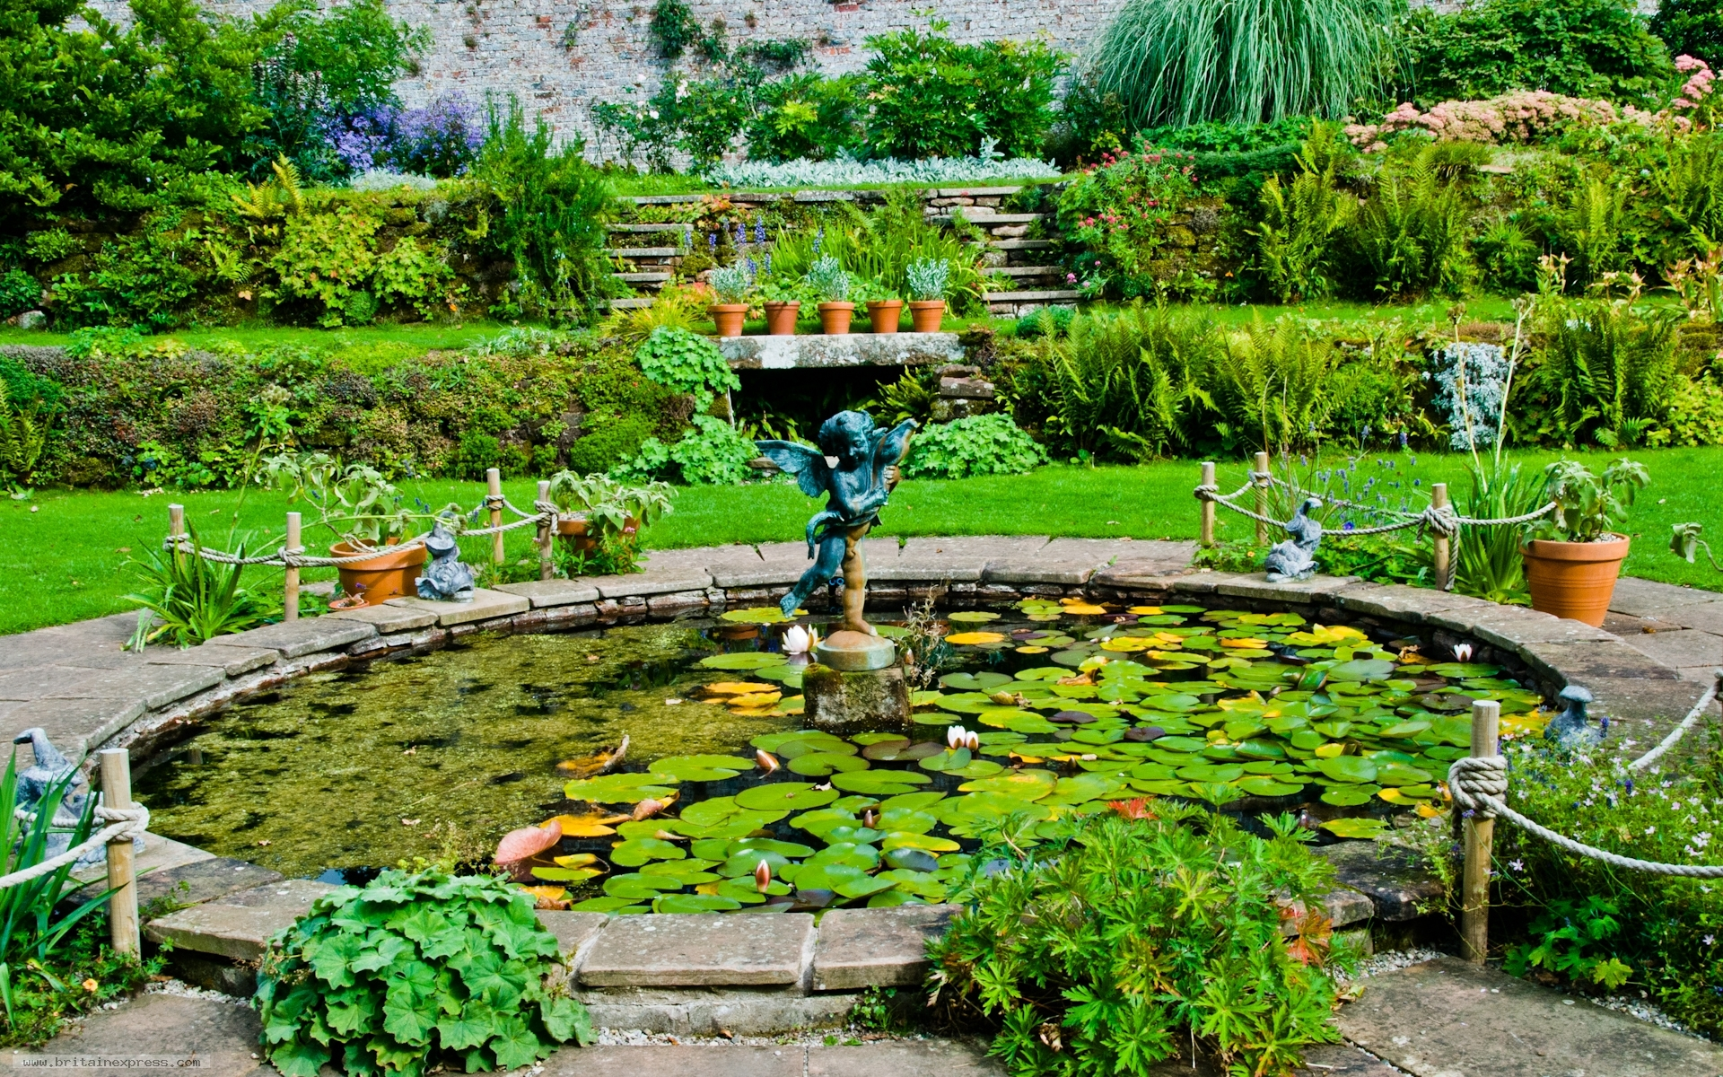
Notes:
Acorn Bank Gardens

Slide 6
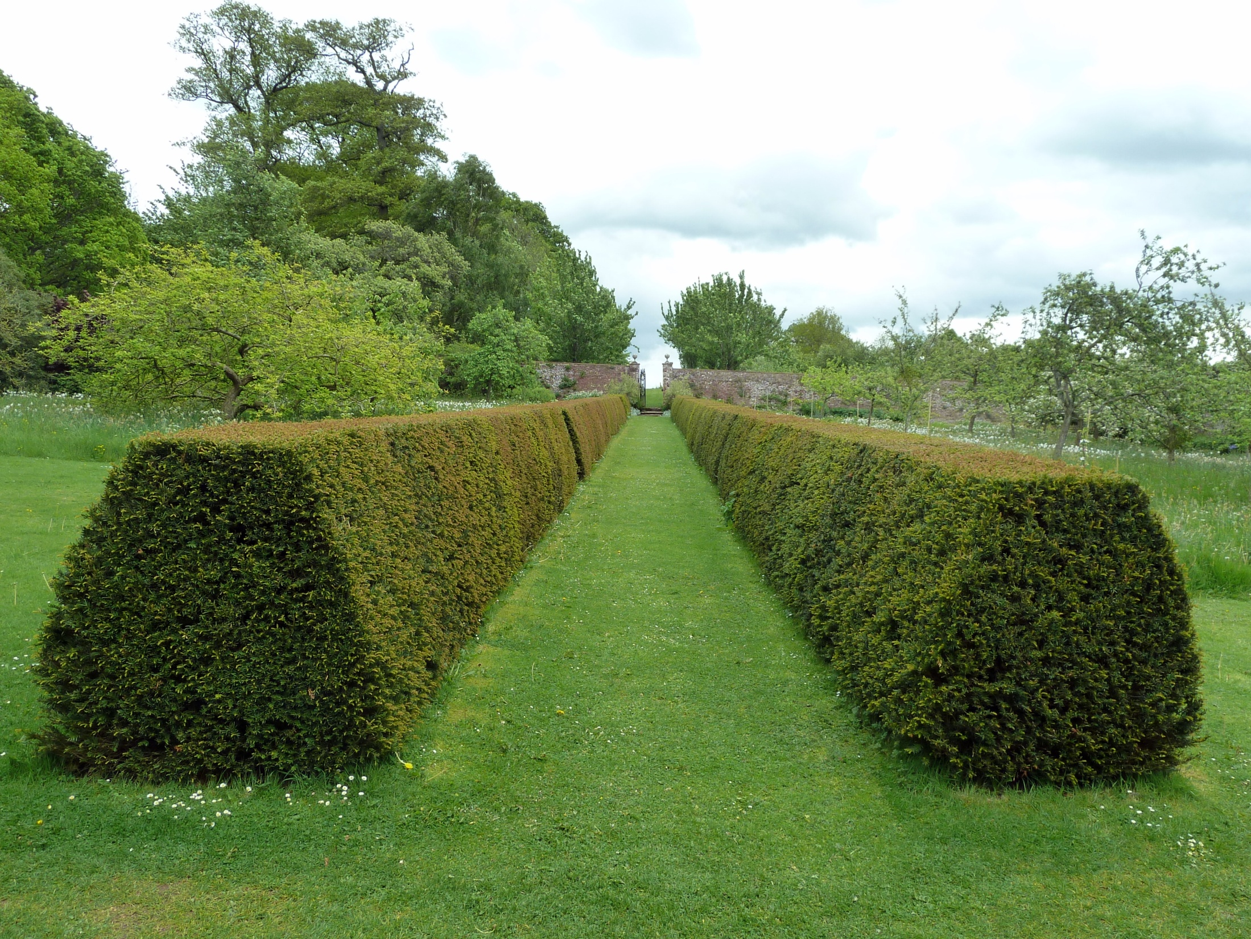
Notes:
Acorn Bank Gardens

Slide 7
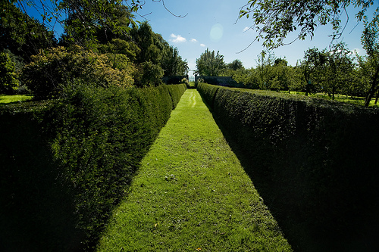
Notes:
Acorn Bank Gardens

Slide 8
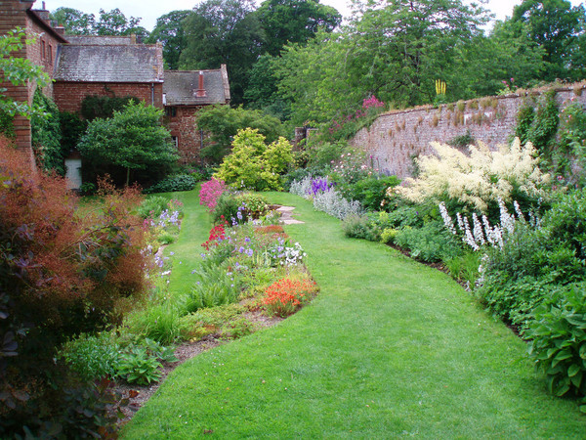
Notes:
Acorn Bank Gardens

Slide 9
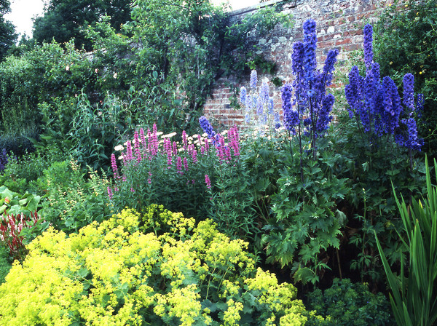
Notes:
Acorn Bank Gardens

Slide 10
Bowes Museum Gardens
El Museo Bowes tiene una colección de arte de renombre nacional y se encuentra en la ciudad de Barnard Castle , Teesdale , Condado de Durham , Inglaterra .
El museo contiene un Greco , pinturas de Francisco de Goya , Canaletto , Fragonard Jean-Honoré , François Boucher y una gran colección de artes decorativas, cerámicas , textiles, tapices, relojes y trajes, así como los elementos más antiguos de la historia local.
Una gran atracción es el autómata Silver Swan del siglo XVIII , que periódicamente se arregla, mira a su alrededor y parece atrapar y tragarse un pez.

Slide 11
Fue diseñado por el arquitecto francés Jules Pellechet en un gran estilo francés en la zona ajardinada.
El edificio fue descrito por Nikolaus Pevsner como "... negrita grande e incongruente, se ve exactamente como el ayuntamiento de una ciudad importante de provincia en Francia.
En la escala es tan gloriosamente inadecuado para la ciudad a la que pertenece (y que le da un poco de fama internacional) como en el estilo .

Slide 12
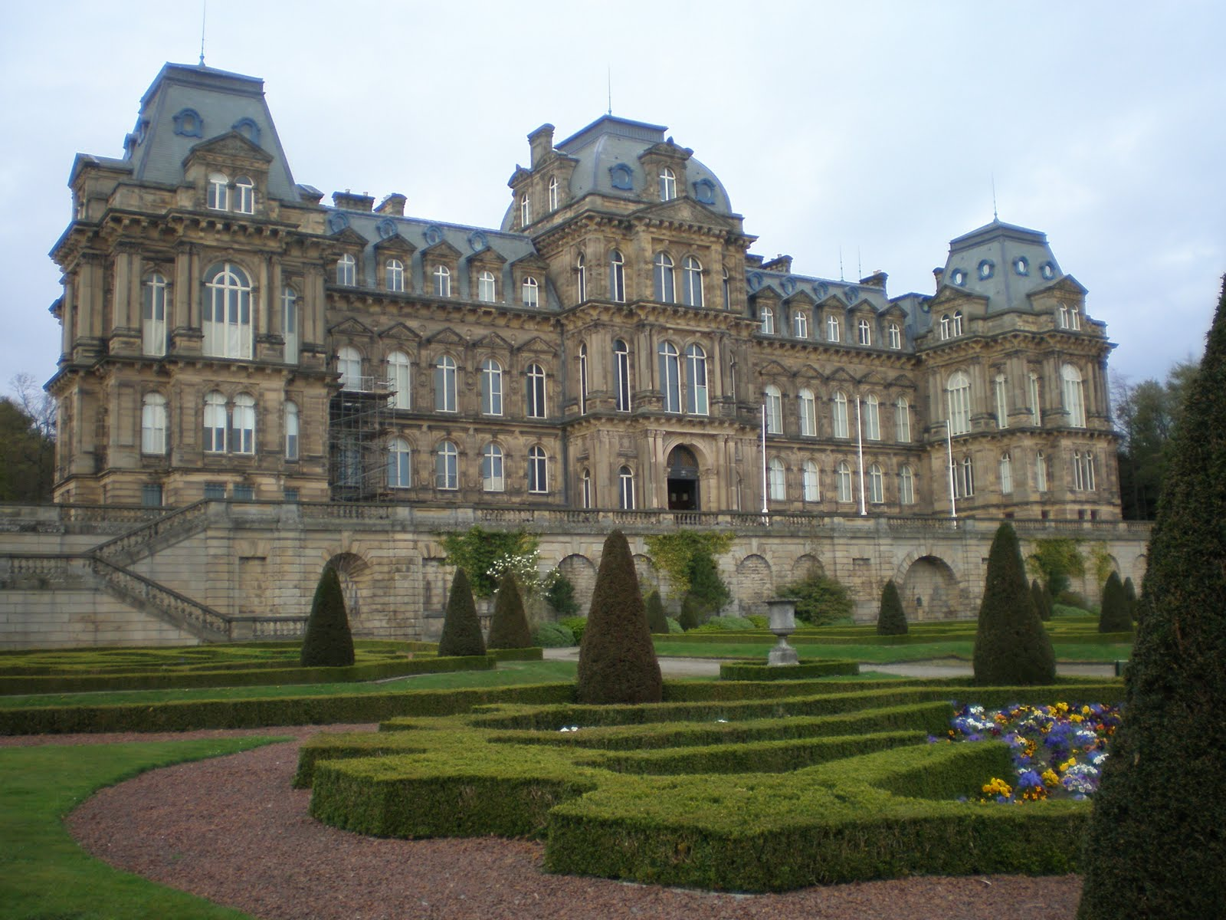
Notes:
Bowes Museum Gardens

Slide 13
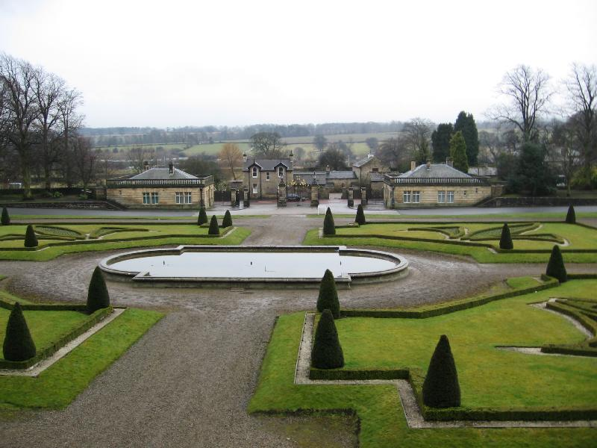
Notes:
Bowes Museum Gardens

Slide 14
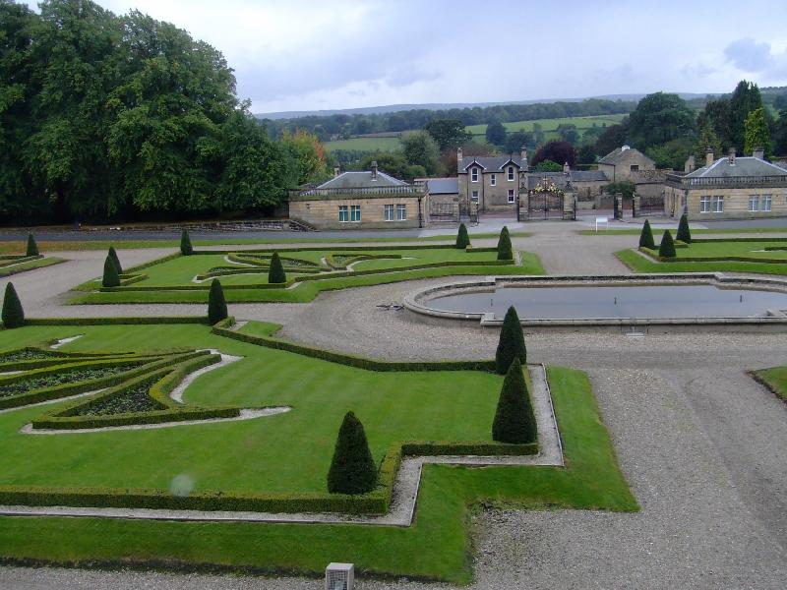
Notes:
Bowes Museum Gardens

Slide 15
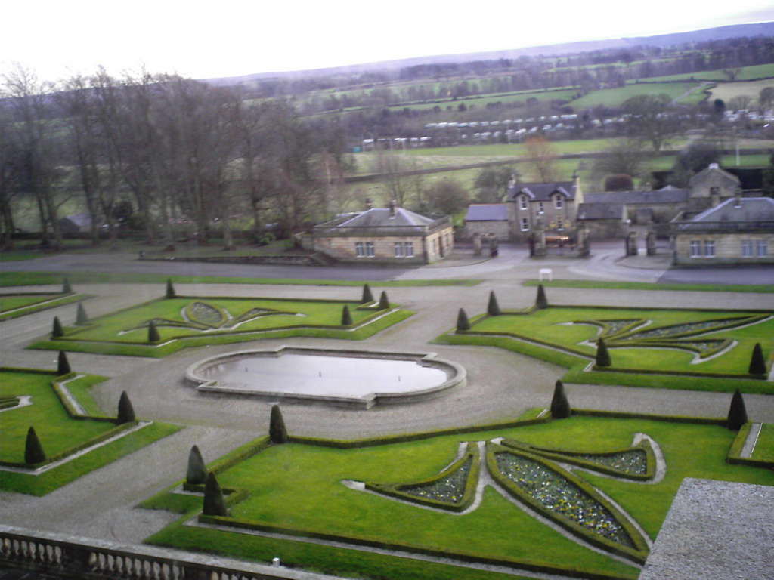
Notes:
Bowes Museum Gardens

Slide 16
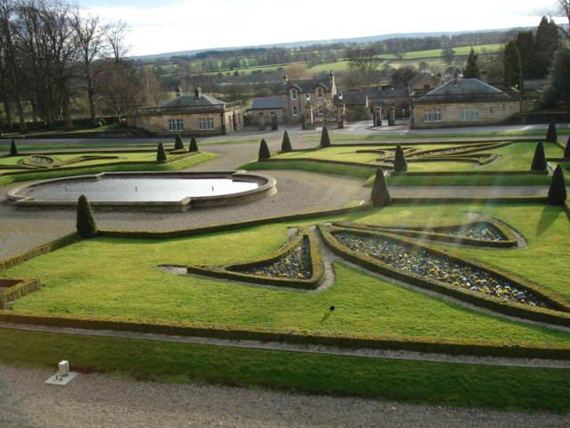
Notes:
Bowes Museum Gardens

Slide 17
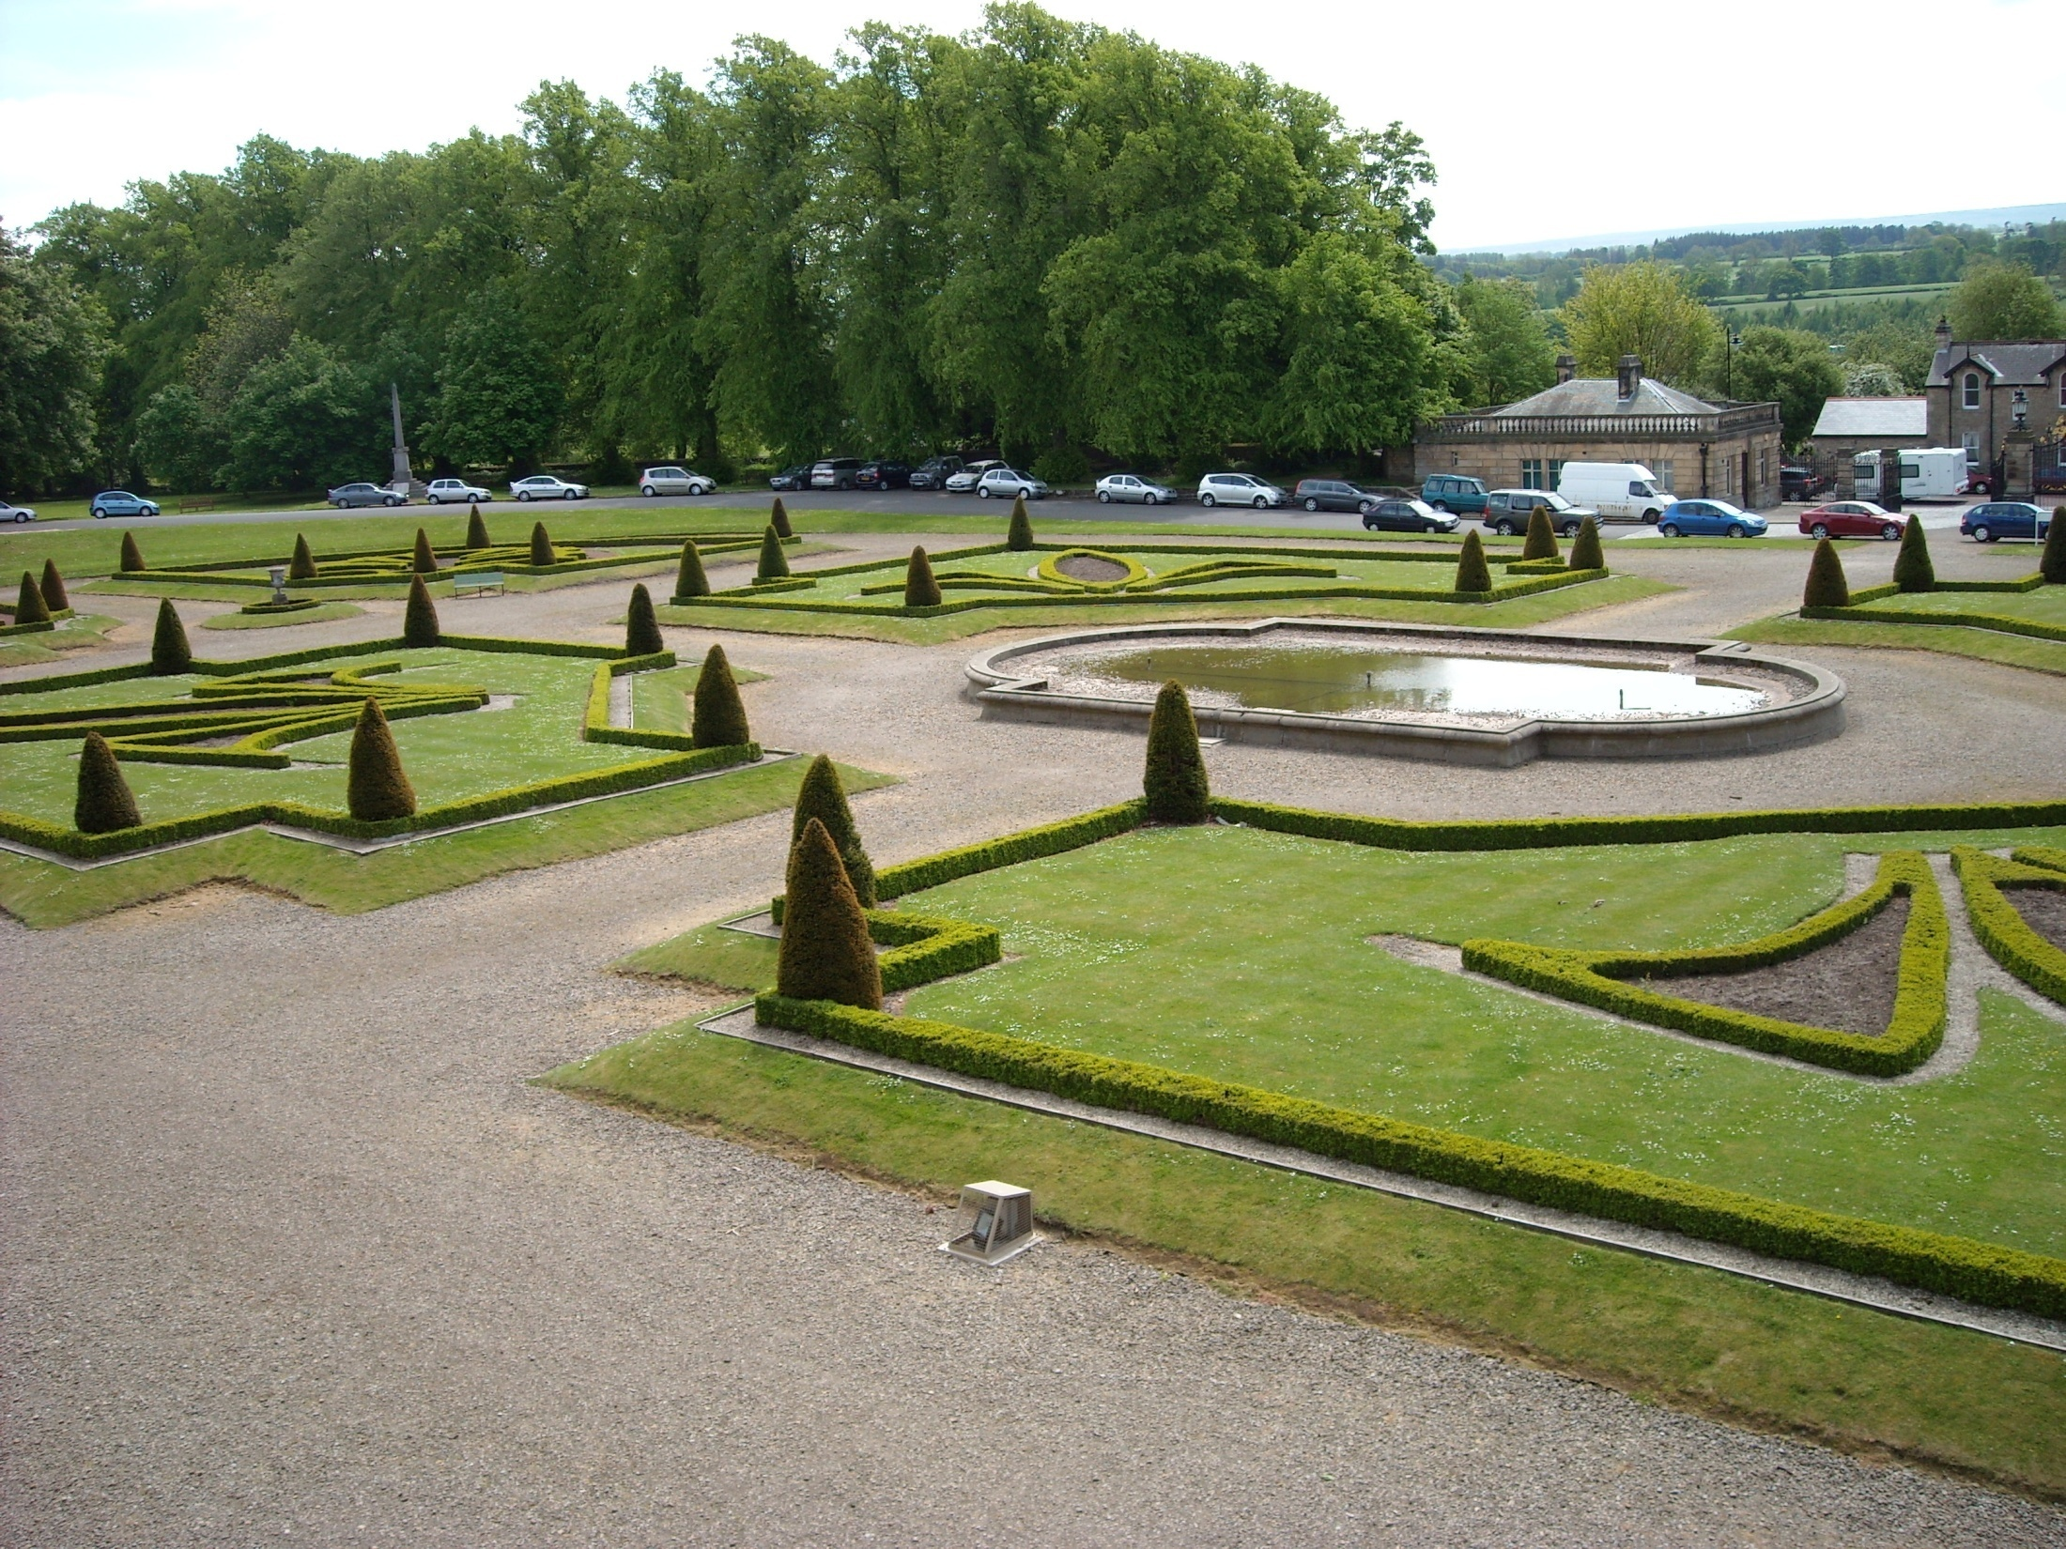
Notes:
Bowes Museum Gardens

Slide 18
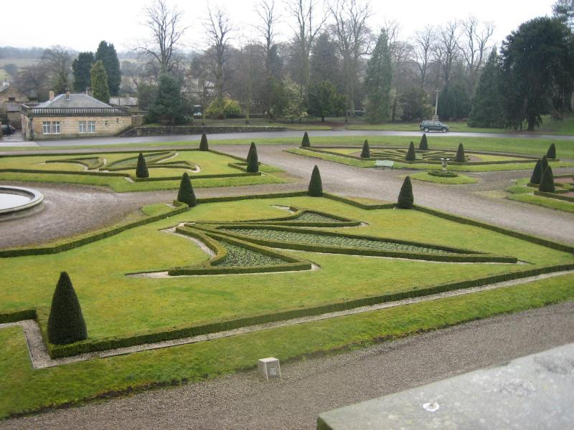
Notes:
Bowes Museum Gardens

Slide 19
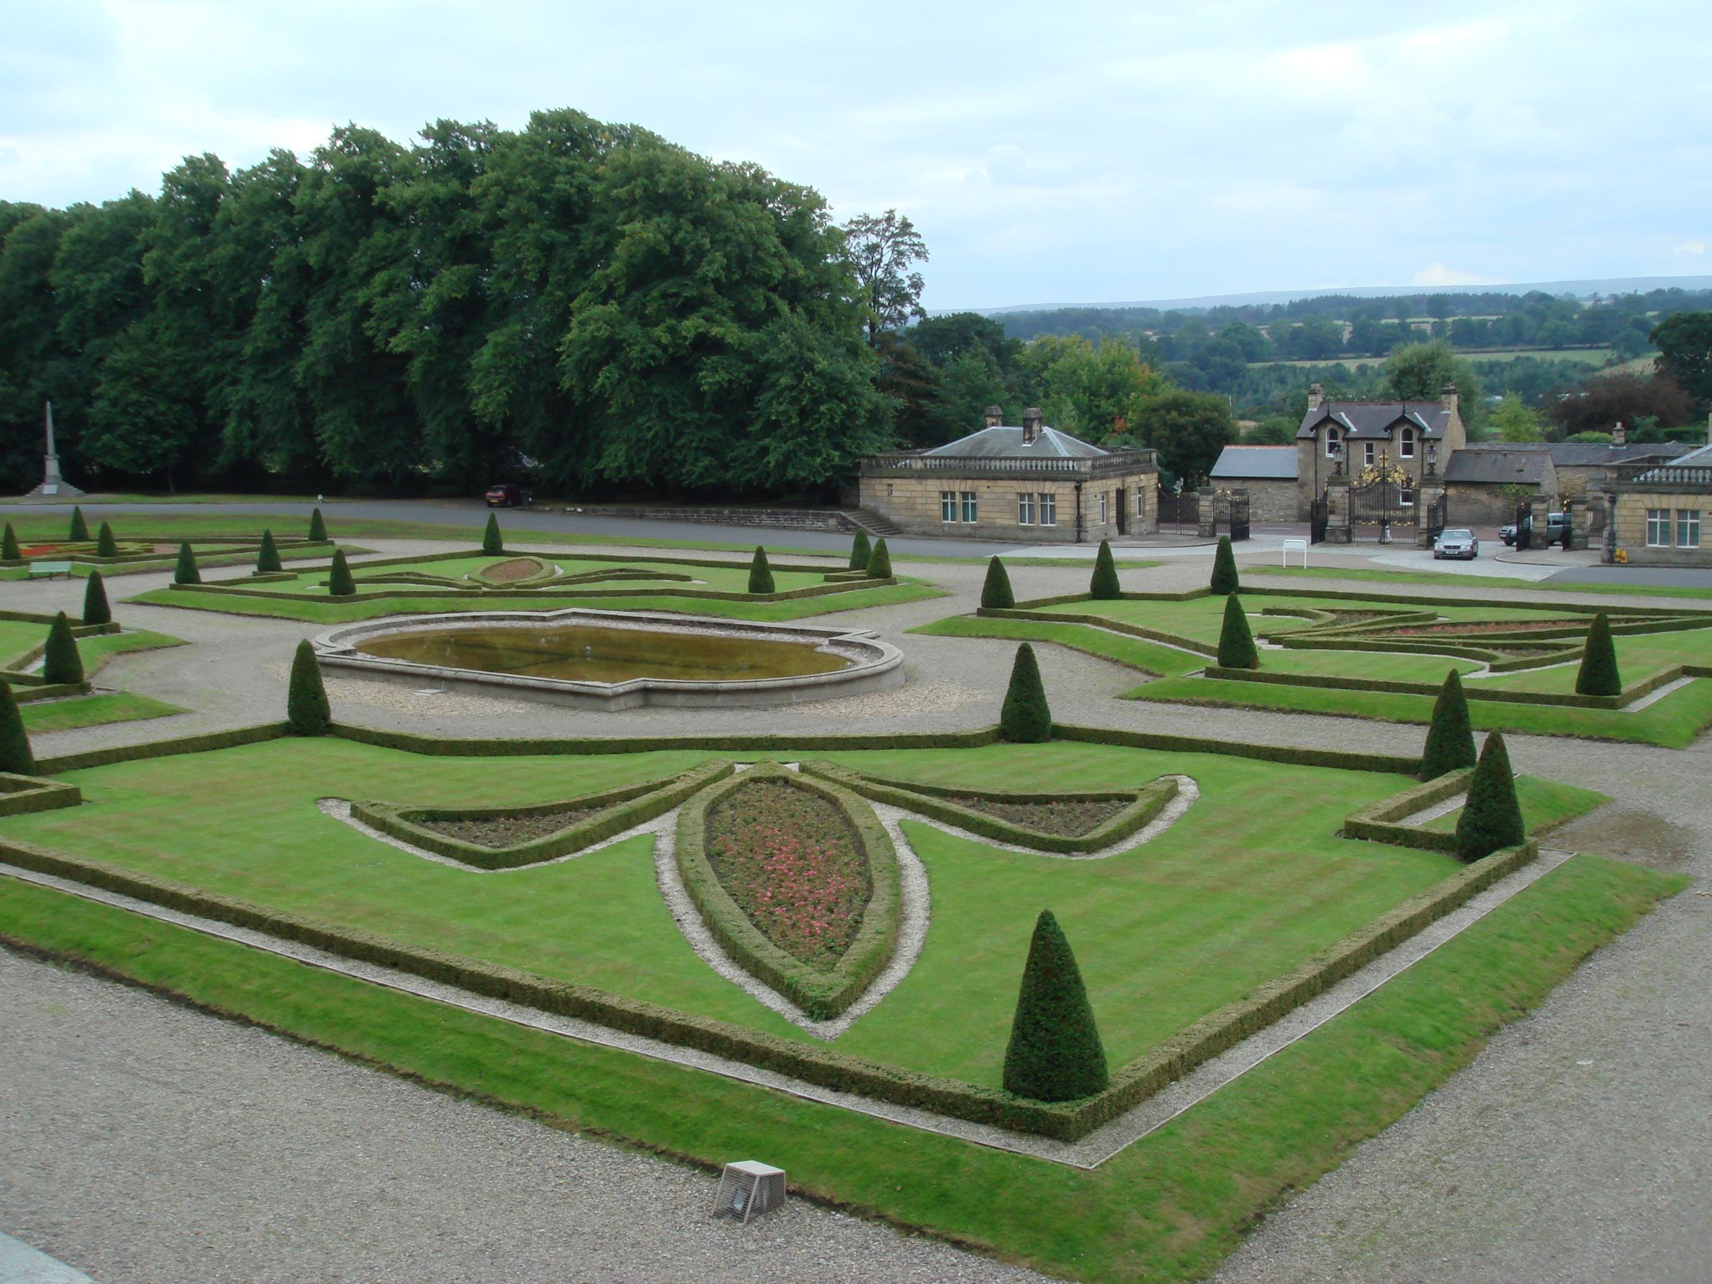
Notes:
Bowes Museum Gardens

Slide 20
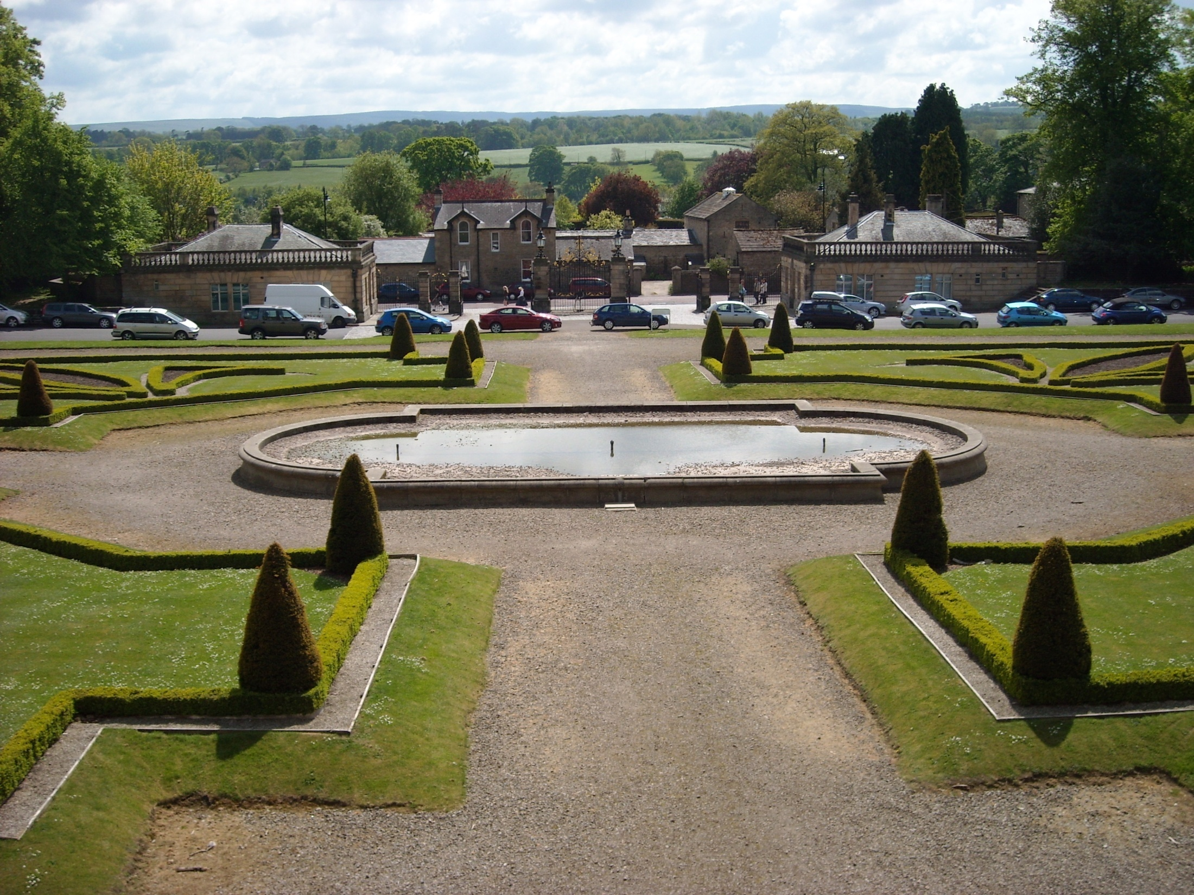
Notes:
Bowes Museum Gardens

Slide 21
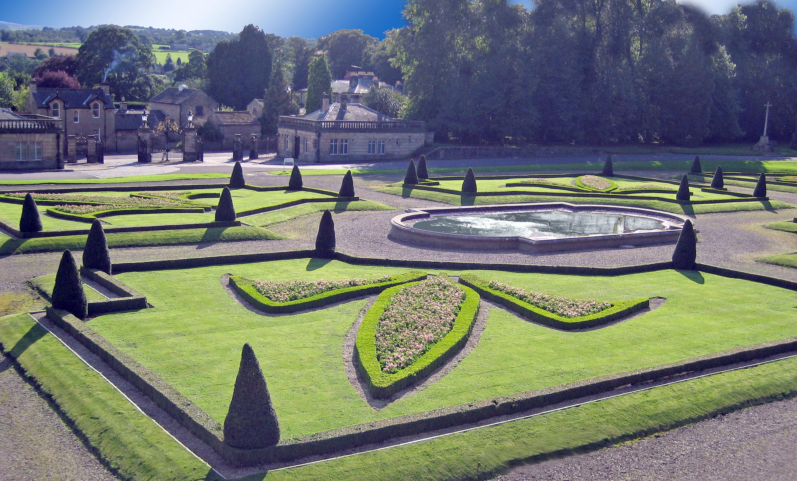
Notes:
Bowes Museum Gardens

Slide 22
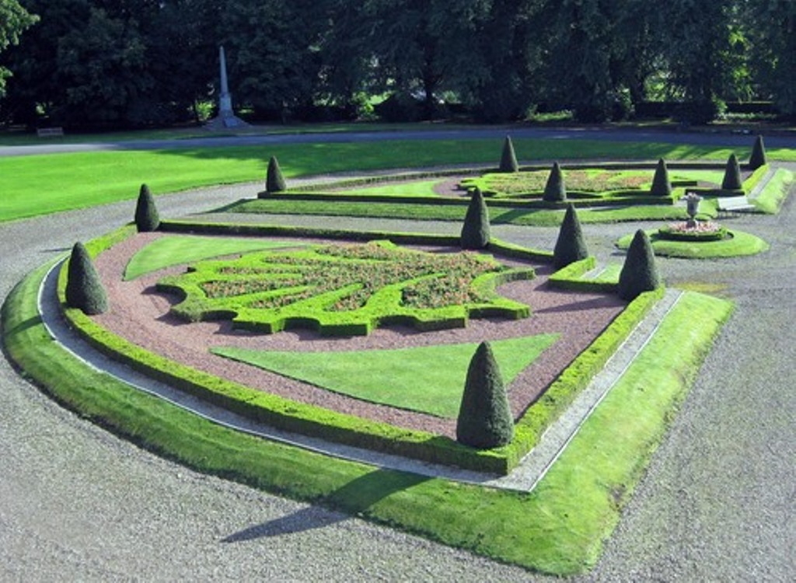
Notes:
Bowes Museum Gardens

Slide 23
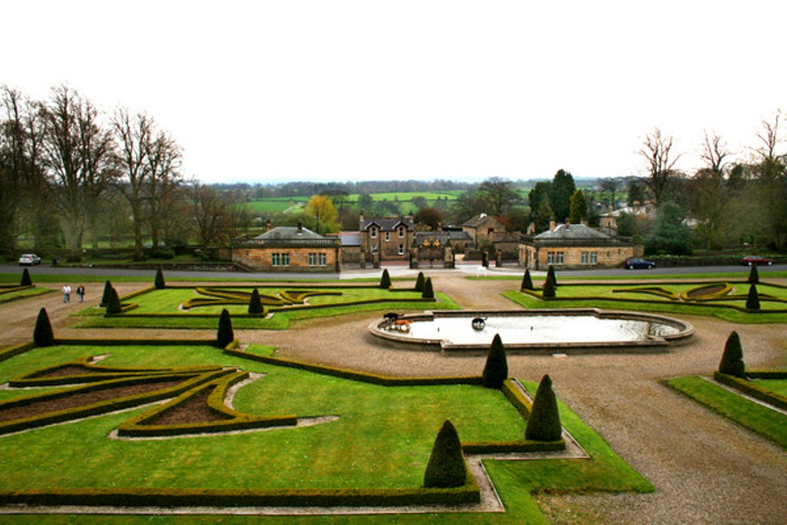
Notes:
Bowes Museum Gardens

Slide 24
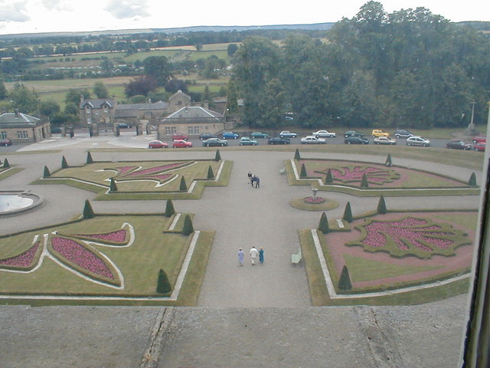
Notes:
Bowes Museum Gardens

Slide 25
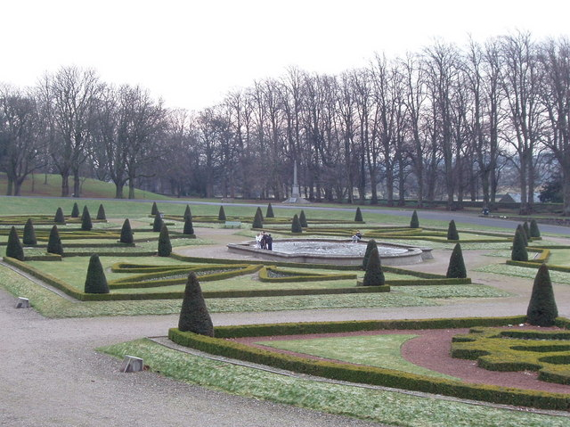
Notes:
Bowes Museum Gardens

Slide 26
Holehird Gardens
Holehird Gardens es un extenso lugar de 40.000 m2 ubicado en Windermere , Cumbria .
Es el hogar de la Sociedad de Horticultura Lakeland y está abierto al público durante todo el año.
El jardín se compone de una gran variedad de plantas y se compone de una amplia rocalla y jardines de brezos, un jardín que es de particular interés, las casas alpinas y muchas fronteras herbáceas.
Se votó una vez por la BBC jardineros de ser uno de los jardines favoritos de la nación.

Slide 27
El personal de los jardines son todos los voluntarios de la Sociedad de Horticultura Lakeland.
Ellos son los colonos, desmalezadores, propagadores, diseñadores y administradores .
Originalmente el jardín fue creado en el siglo XIX por tres sucesivos propietarios de la mansión.
Sin embargo en 1945 se convirtió en demasiado caro de mantener y se abandonó totalmente.
En 1969, el Lakeland Horticultural Society se creó y rescató el jardín abandonado.
Hoy en día es uno de los jardines más pintorescos de Inglaterra.

Slide 28
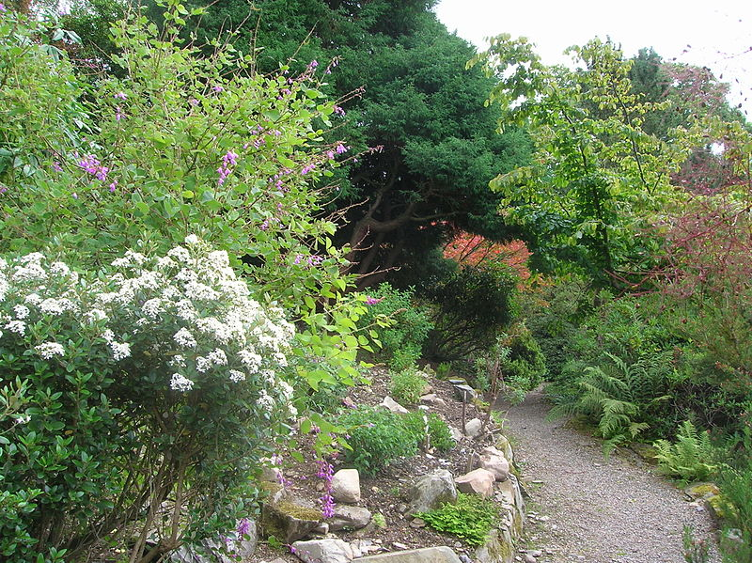
Notes:
Holehird Gardens

Slide 29
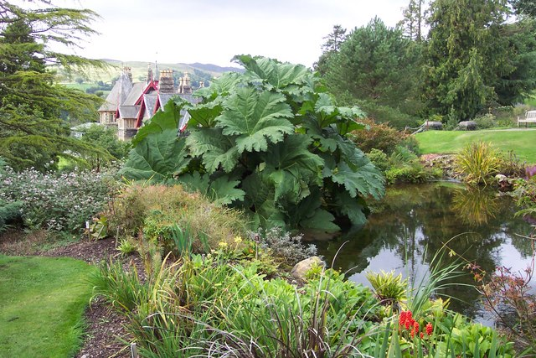
Notes:
Holehird Gardens

Slide 30
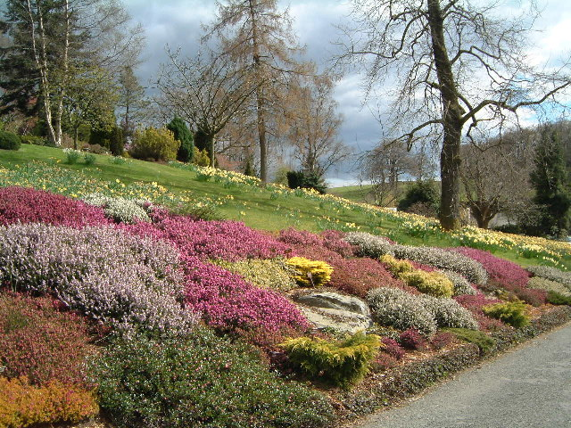
Notes:
Holehird Gardens

Slide 31
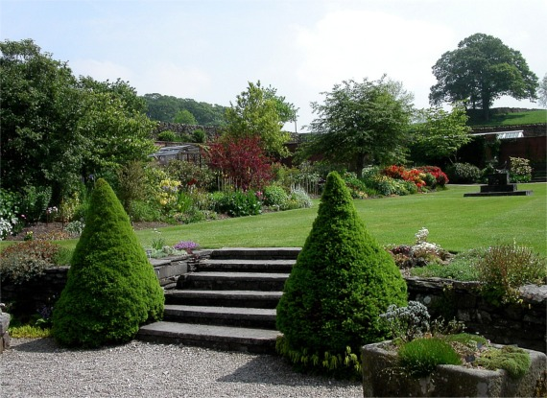
Notes:
Holehird Gardens

Slide 32
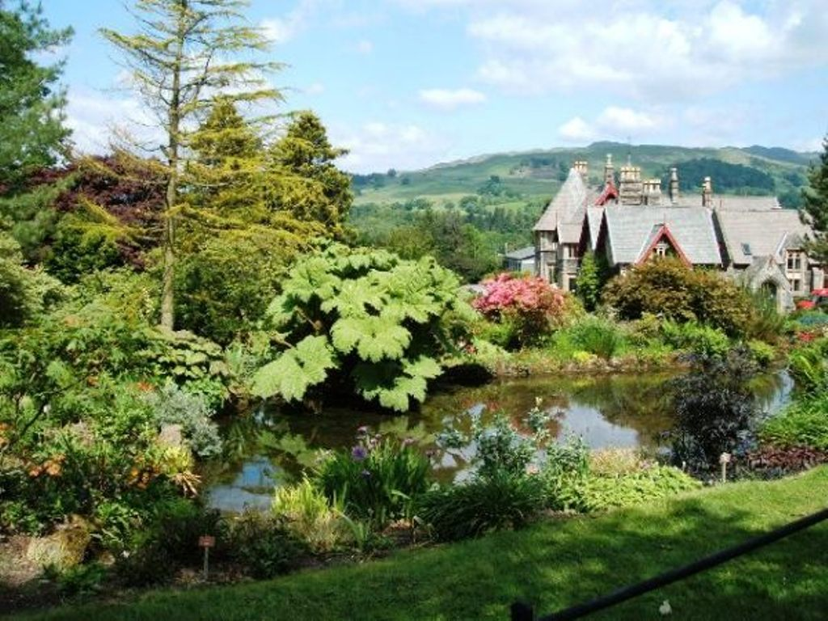
Notes:
Holehird Gardens

Slide 33
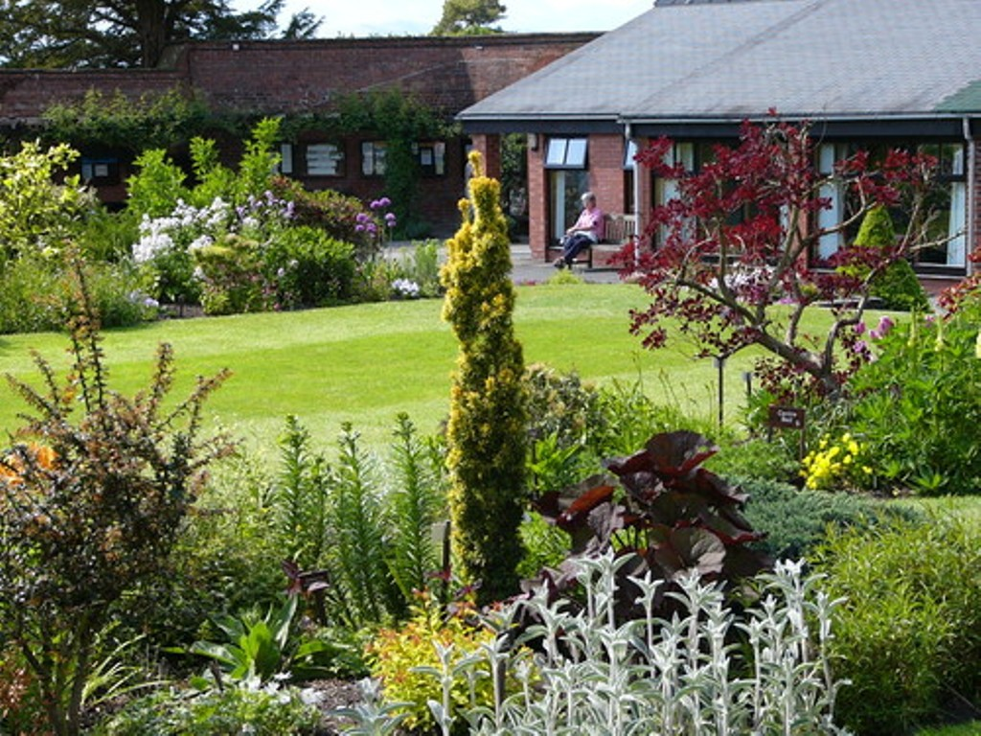
Notes:
Holehird Gardens

Slide 34
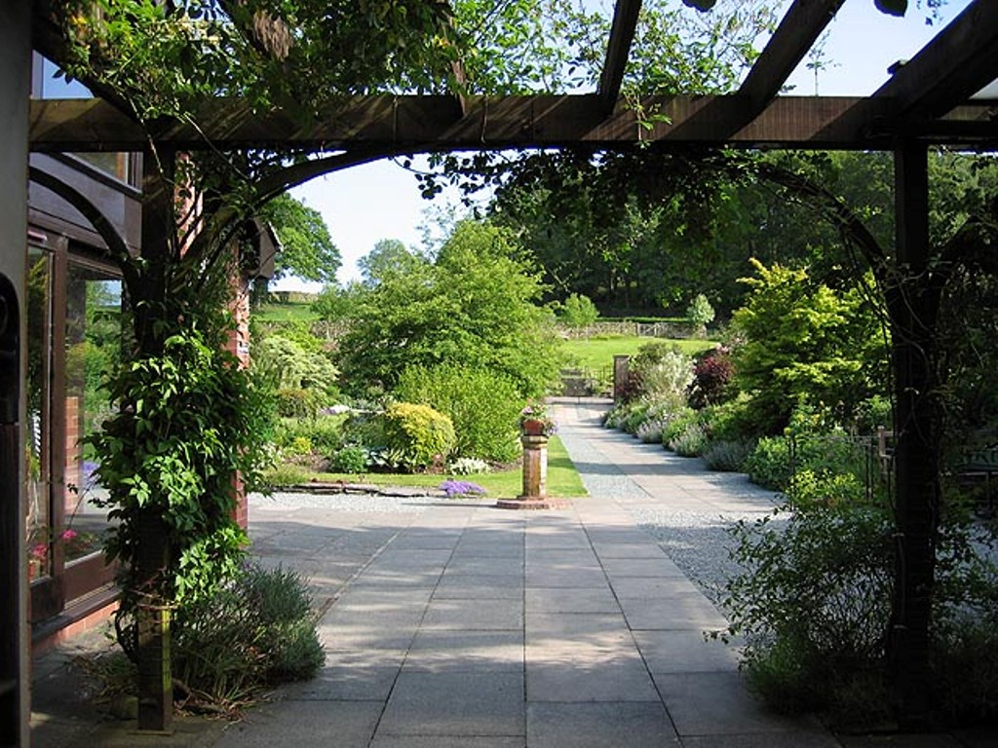
Notes:
Holehird Gardens

Slide 35
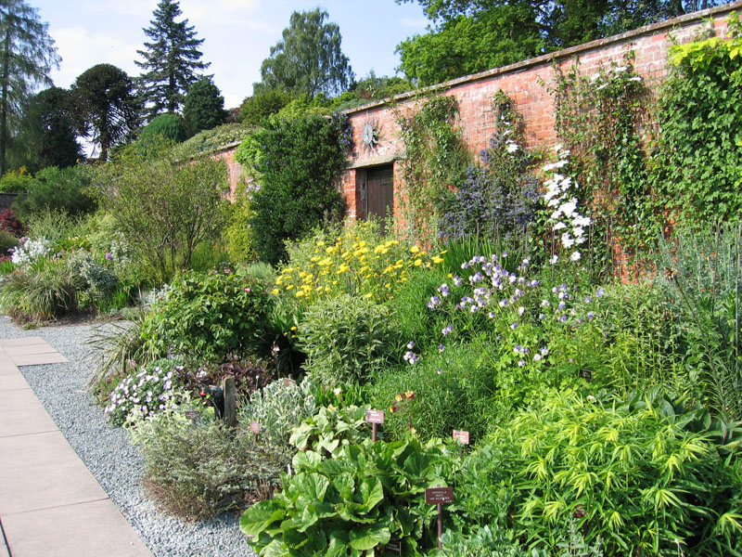
Notes:
Holehird Gardens

Slide 36
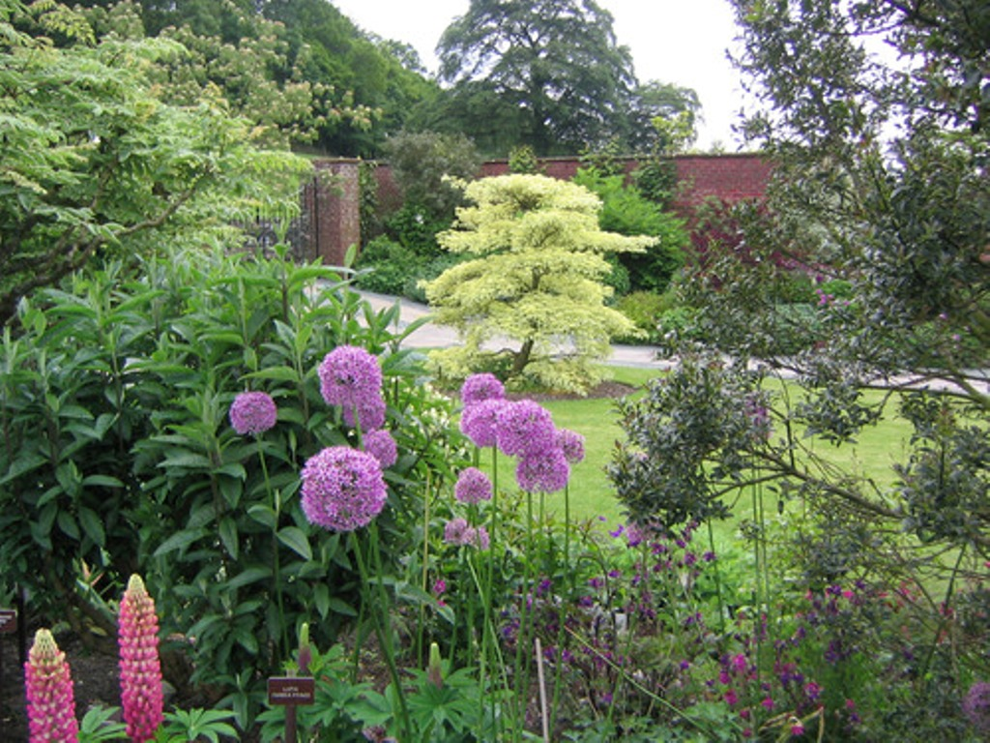
Notes:
Holehird Gardens

Slide 37
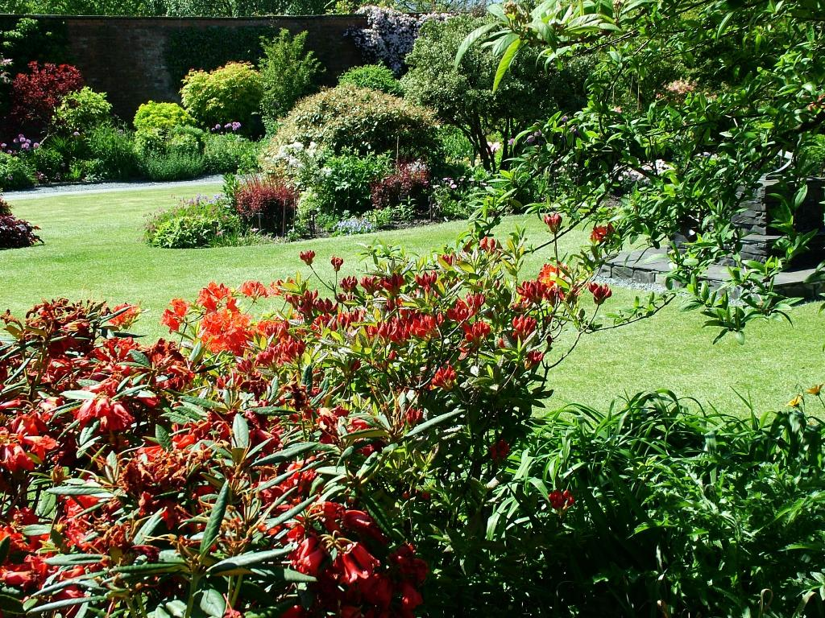
Notes:
Holehird Gardens

Slide 38
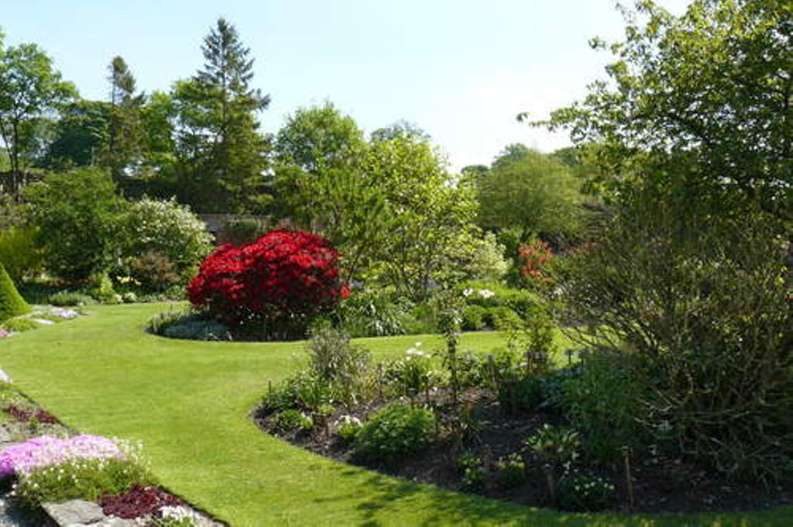
Notes:
Holehird Gardens

Slide 39
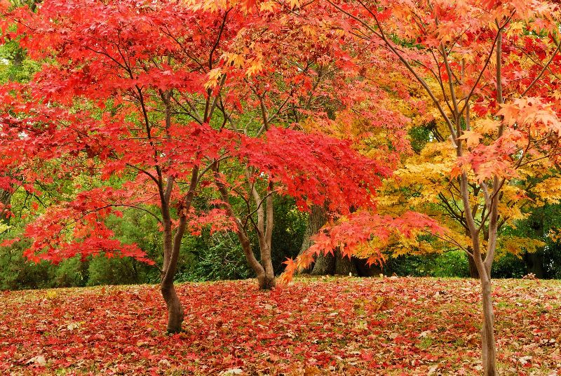
Notes:
Holehird Gardens

Slide 40
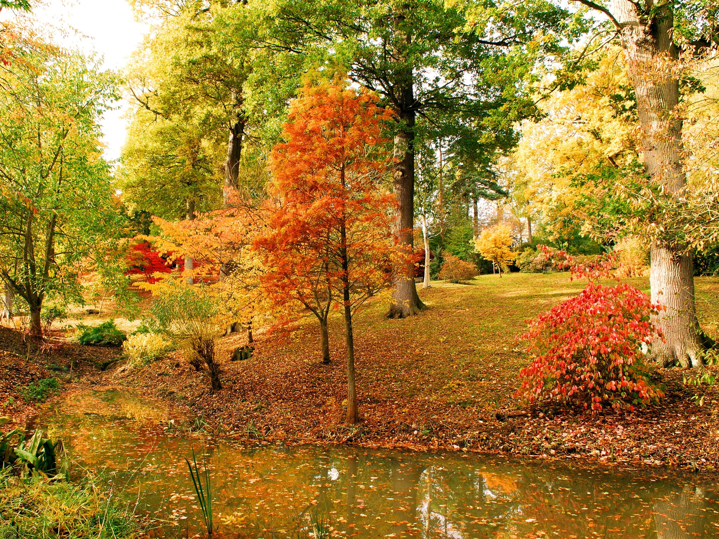
Notes:
Holehird Gardens

Slide 41
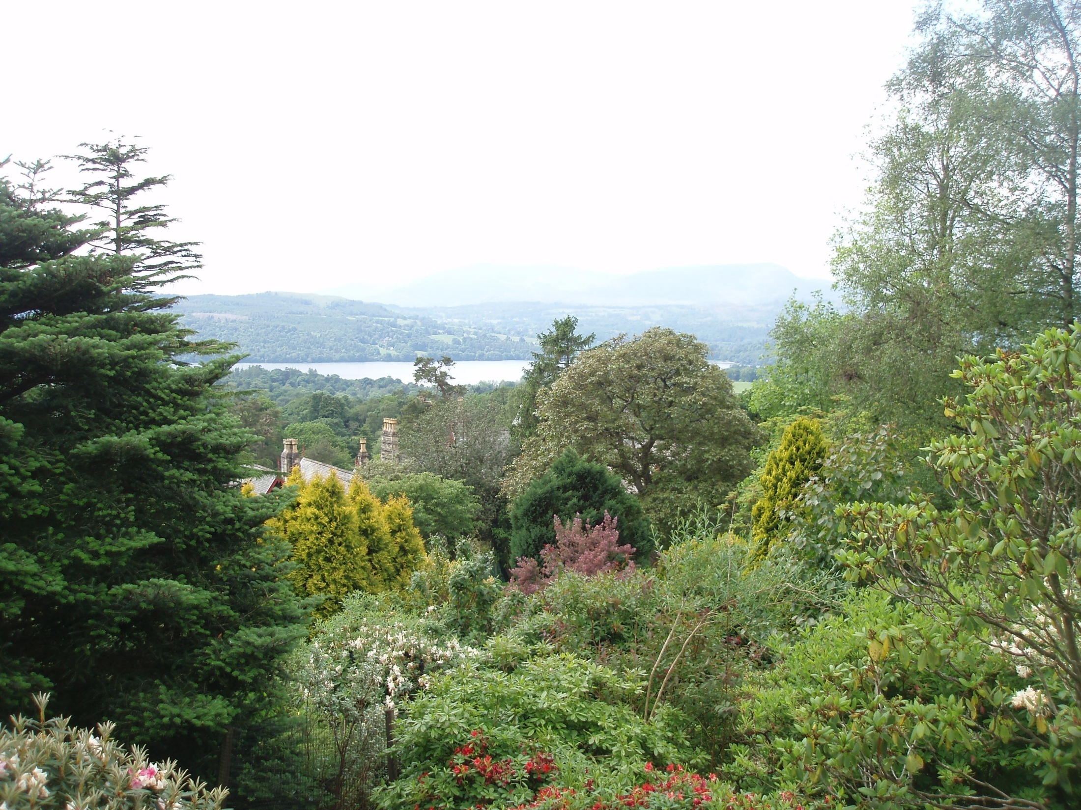
Notes:
Holehird Gardens

Slide 42
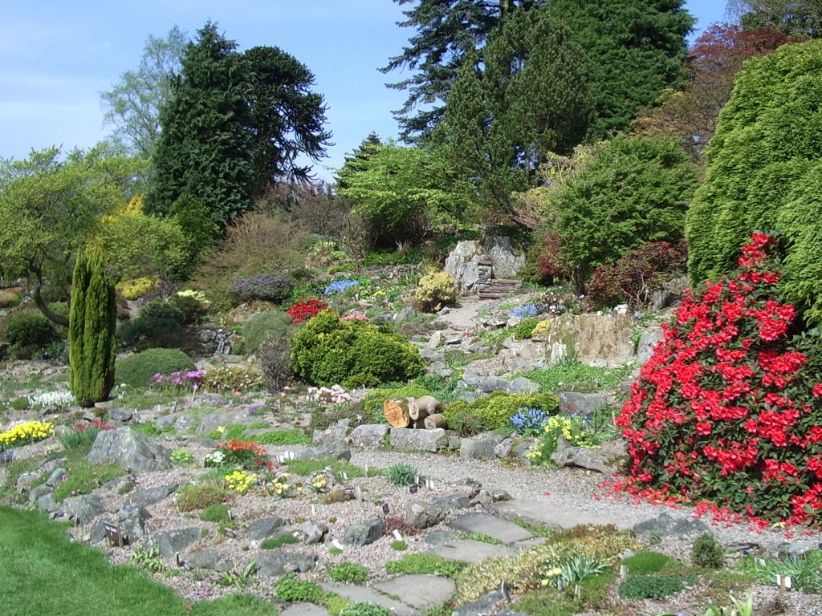
Notes:
Holehird Gardens

Slide 43
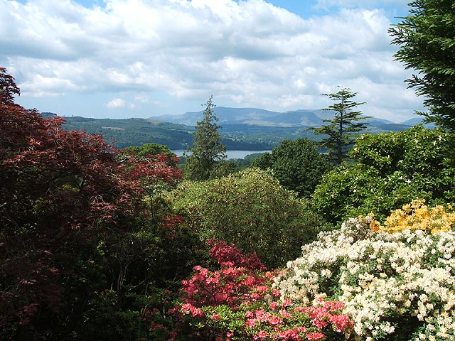
Notes:
Holehird Gardens

Slide 44
Notes:
Holehird Gardens

Slide 45
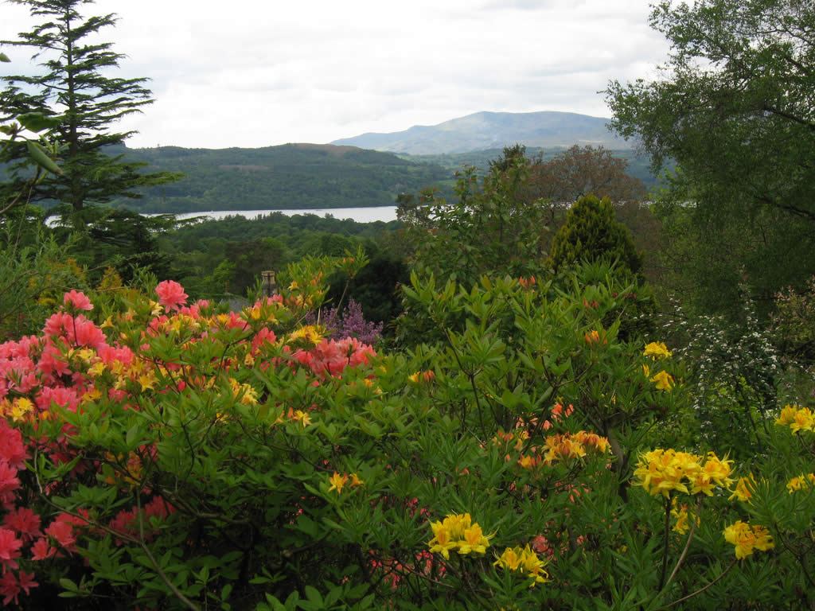
Notes:
Holehird Gardens

Slide 46
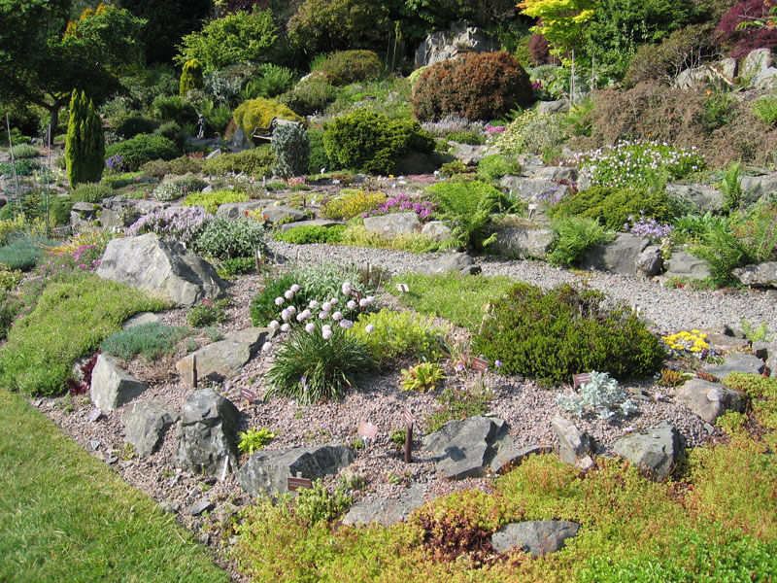
Notes:
Holehird Gardens

Slide 47
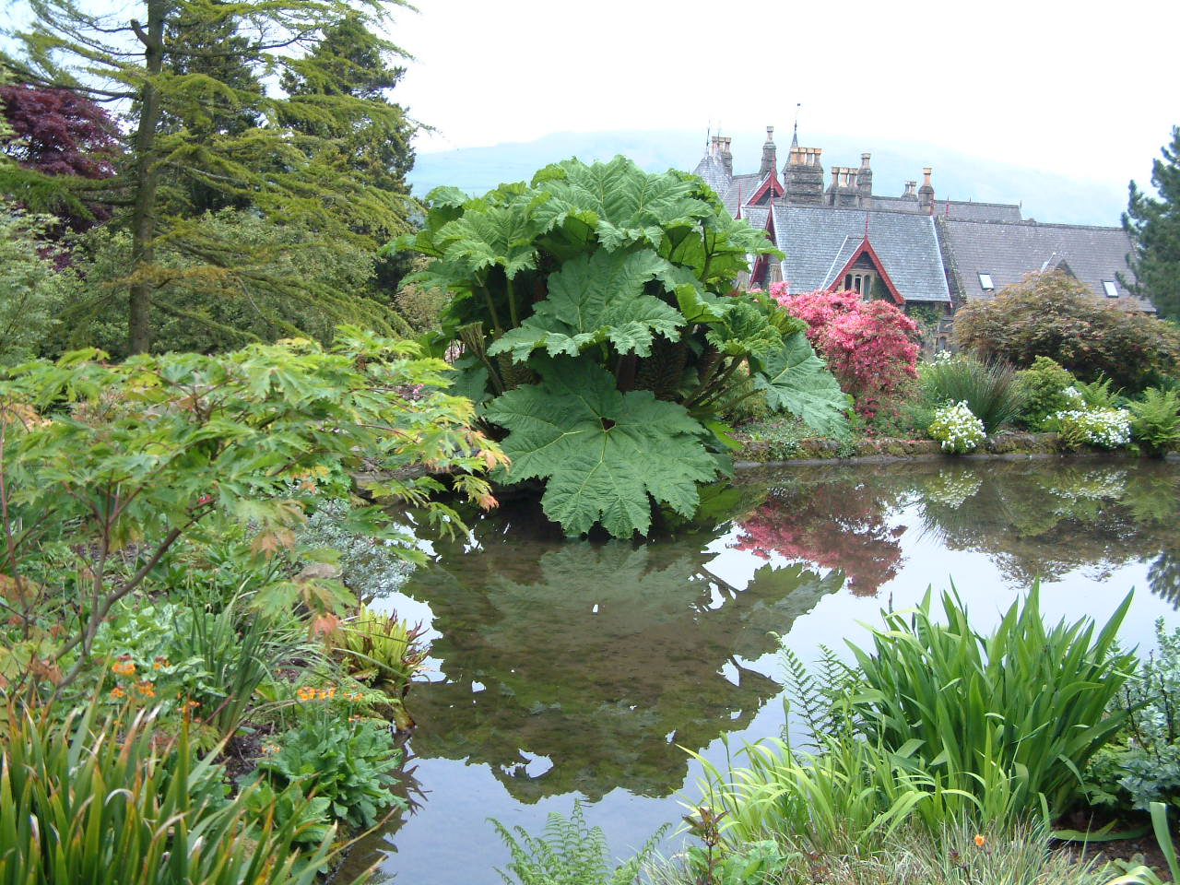
Notes:
Holehird Gardens

Slide 48
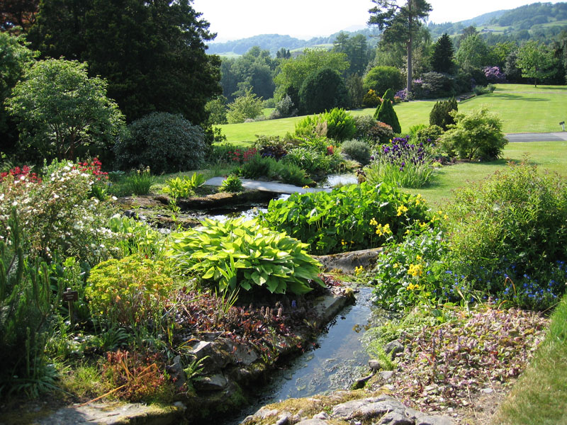
Notes:
Holehird Gardens

Slide 49
Holker Gardens
Holker Hall es una casa de campo con un jardín situado en la célebre Península Cartmel , que fue históricamente la parte del condado de Lancashire, pero ahora es parte del condado de Cumbria .
Antes de la disolución de los monasterios en 1536 los terrenos en que se encuentra Holker pertenecía a Cartmel Priorato .
Cuando la tierra llegó a la venta fue adquirido por la familia Preston, que se establecieron los terratenientes locales. Desde entonces, ha pasado de los Preston a la Lowthers y Cavendish el por herencia, pero nunca se ha vendido.

Slide 50
25 hectáreas en Holker Hall (100.000 m ²⁾ de jardín es un buen ejemplo de un jardín inglés mixto, con elementos formales e informales.
Las características incluyen un jardín botánico , de herbáceas , una rocalla victoriana y una cascada de finales del siglo XX.
El jardín alberga la Colección Nacional de Styracaceae .
En 1991 Holker ganó la casas históricas Asociación Jardín de la concesión del año y en 2002, El tilo Gran Holker, que data probablemente de principios del siglo XVII, fue seleccionado como uno de los 50 árboles de Gran Bretaña, en honor de las bodas de oro de la reina Isabel II.

Slide 51
El jardín se integra en los (0,81 km 2) del parque de los alrededores.
La actual señora Grania Cavendish ha desarrollado el jardín y también las instalaciones para visitantes en la casa.
La finca abarca 17.000 hectáreas, y se compone principalmente de explotaciones ganaderas.
El hipódromo Cartmel es parte de la finca.
El Lakeland Motor Museum se ubicaba en el pasillo, pero se trasladó a unas nuevas instalaciones a pocos kilómetros de distancia, en 2010 .

Slide 52
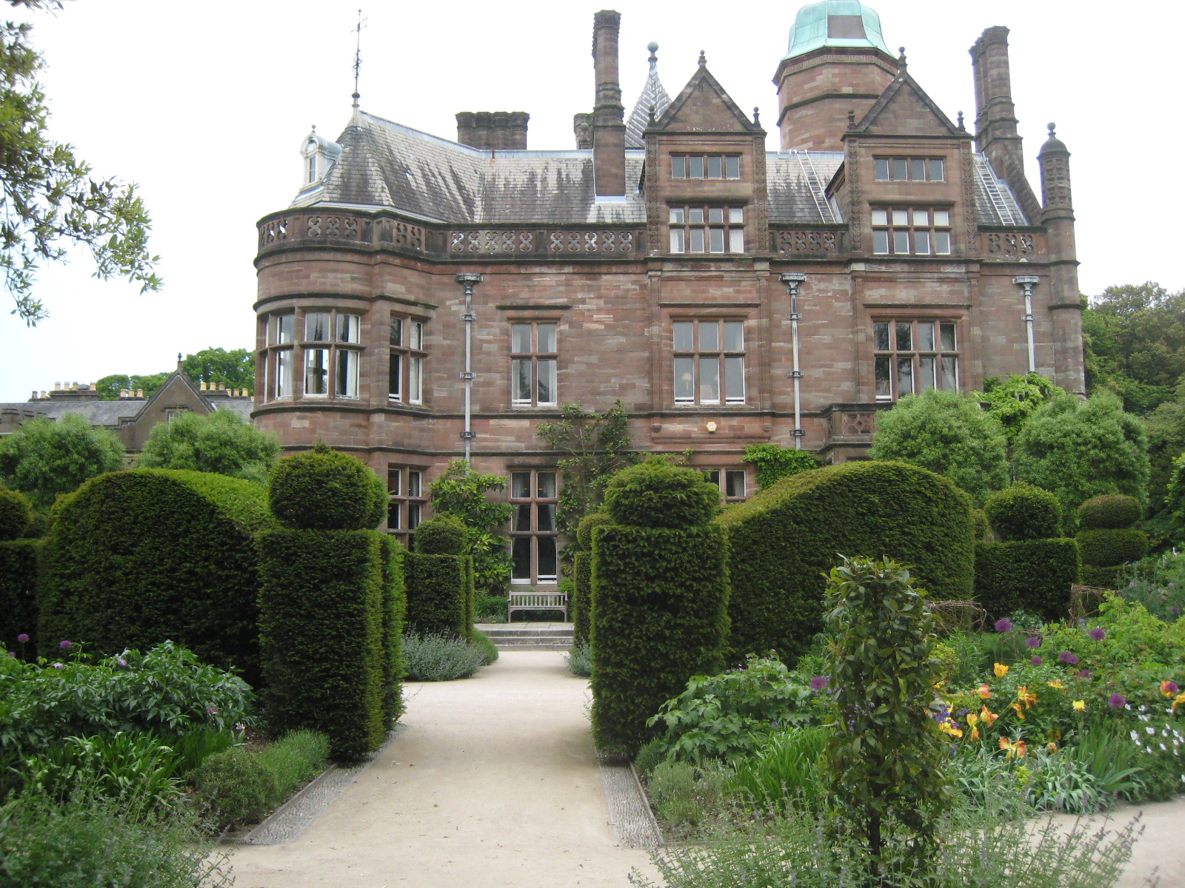
Notes:
Holker Gardens

Slide 53
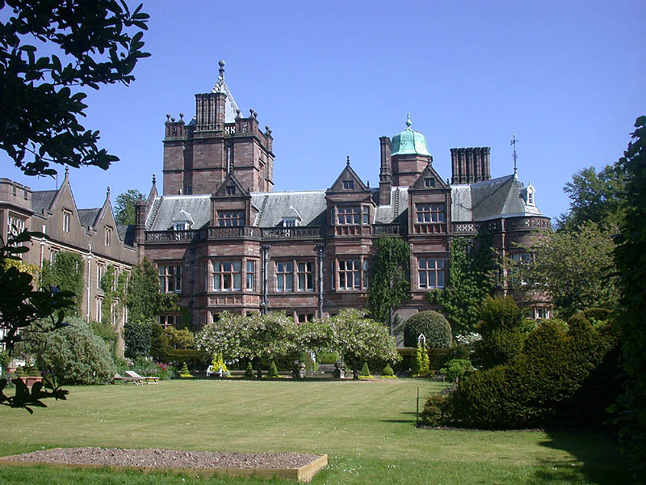
Notes:
Holker Gardens

Slide 54
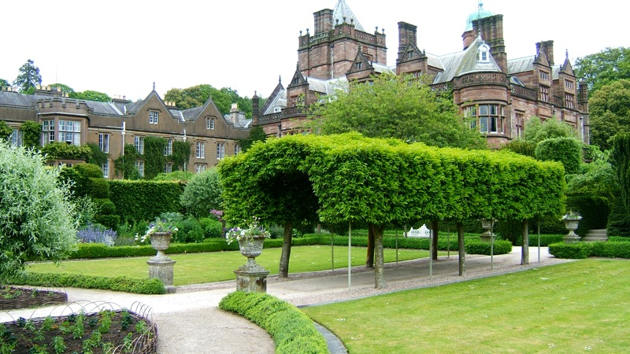
Notes:
Holker Gardens

Slide 55
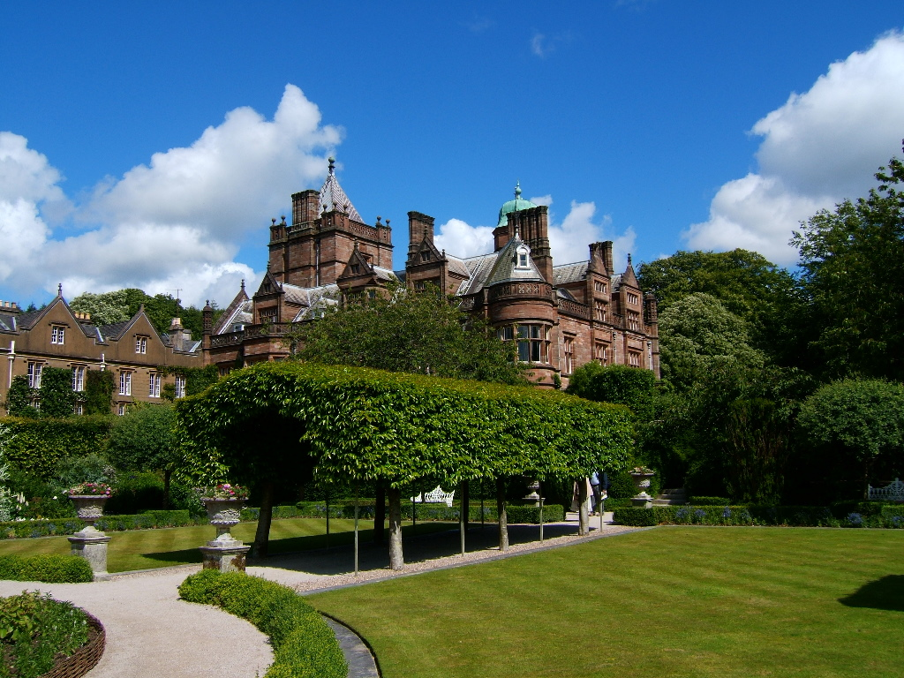
Notes:
Holker Gardens

Slide 56
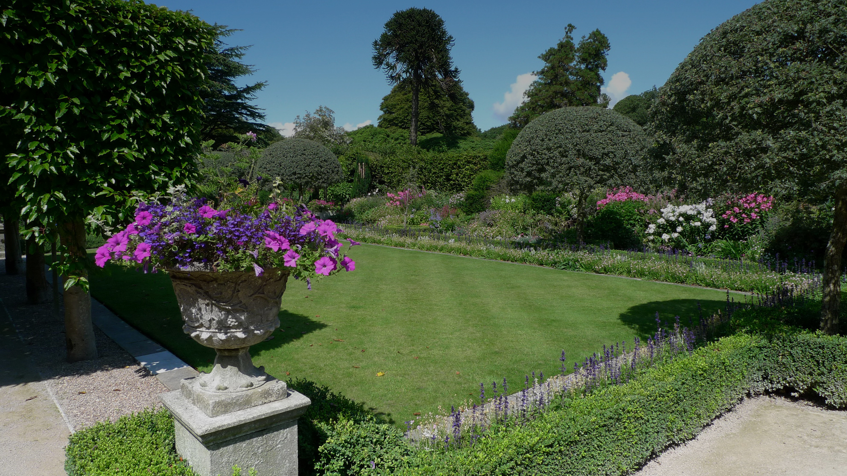
Notes:
Holker Gardens

Slide 57
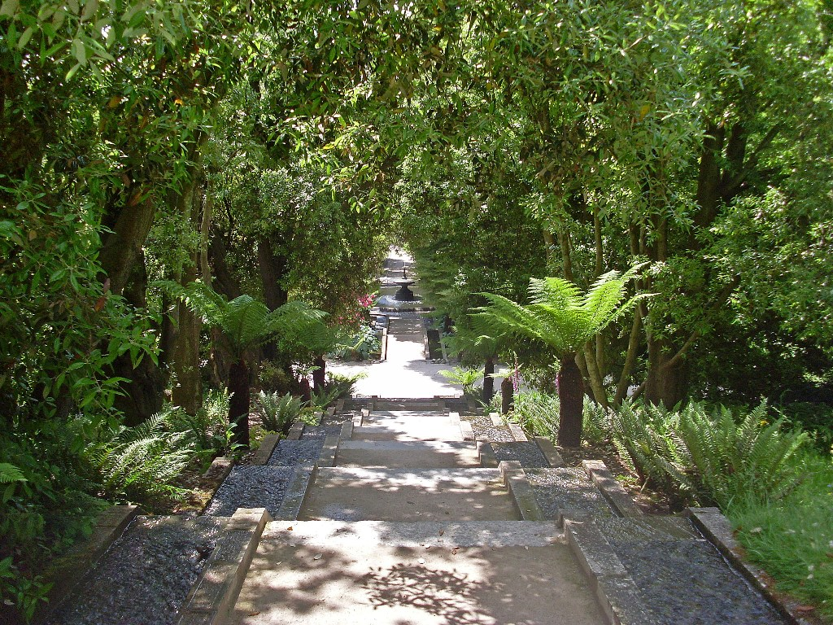
Notes:
Holker Gardens

Slide 58
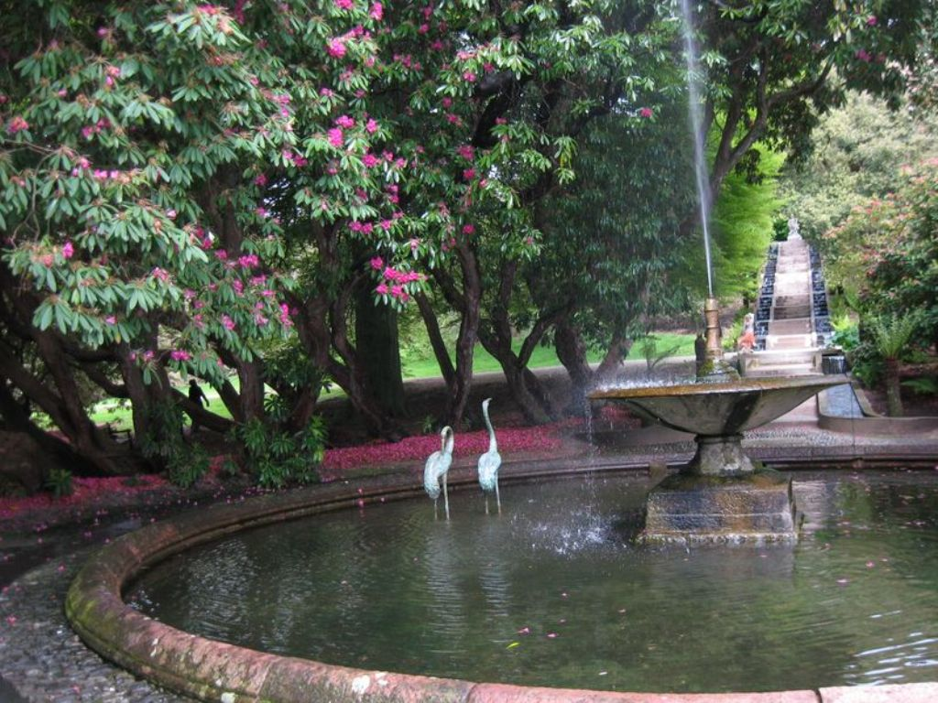
Notes:
Holker Gardens

Slide 59
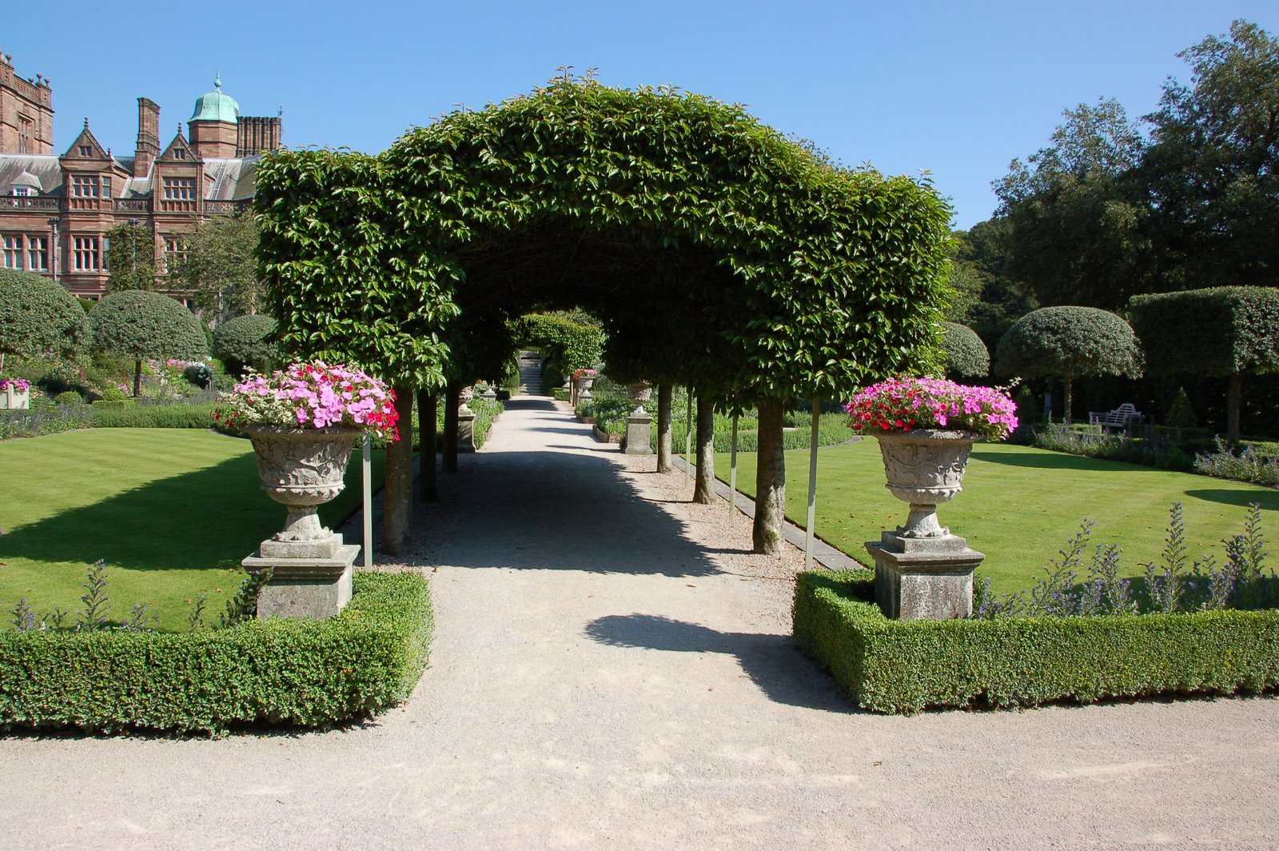
Notes:
Holker Gardens

Slide 60
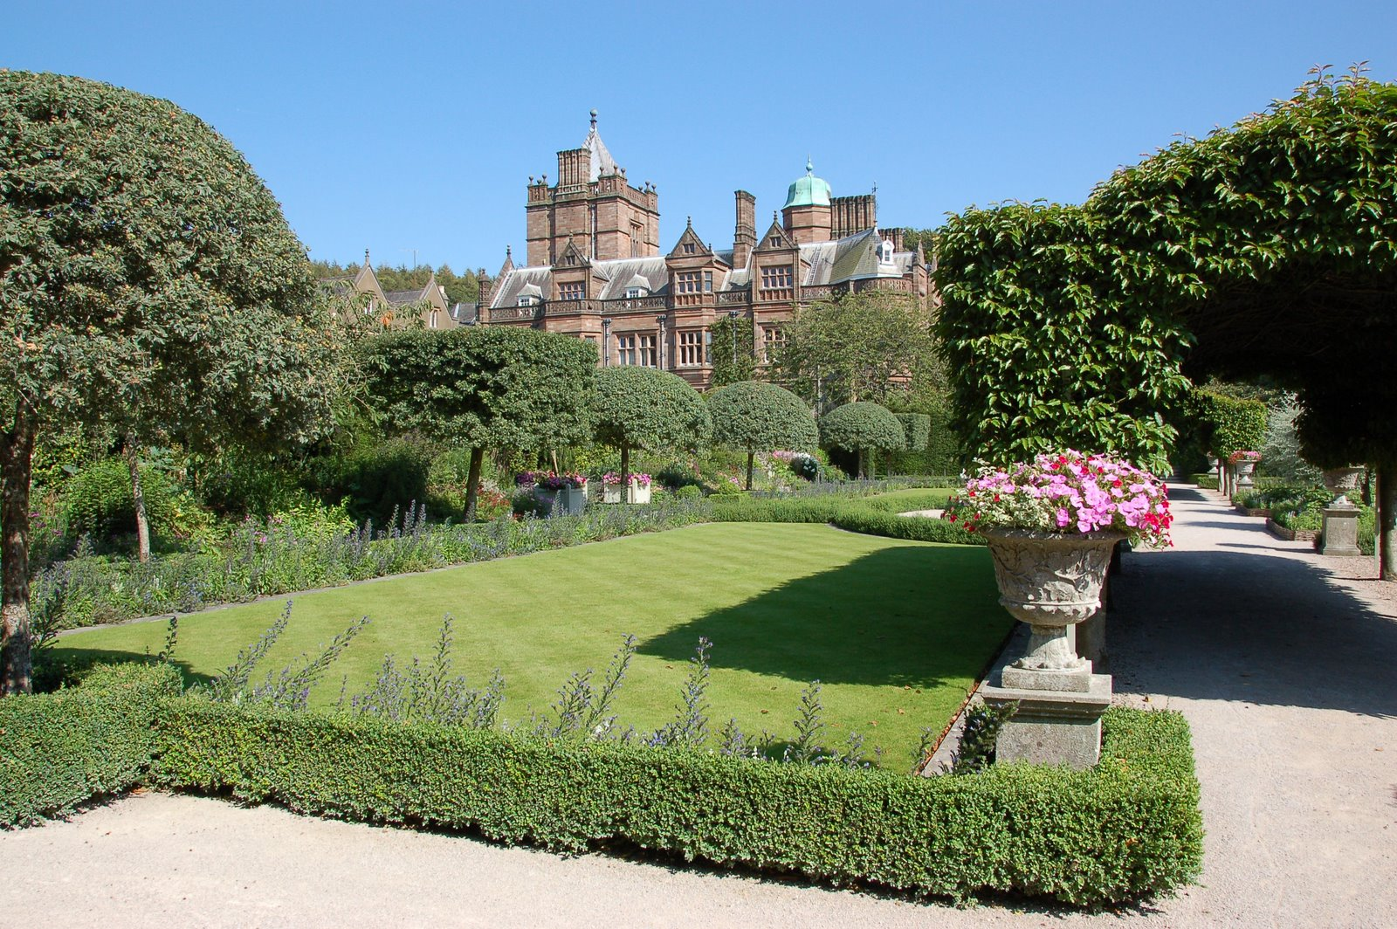
Notes:
Holker Gardens

Slide 61

Notes:
Holker Gardens

Slide 62

Notes:
Holker Gardens

Slide 63

Notes:
Holker Gardens

Slide 64

Notes:
Holker Gardens

Slide 65
Levens Hall
Levens Hall es una casa señorial en el condado de Cumbria en el norte de Inglaterra .
La primera casa en el sitio era una torre de pele construida por la familia Redman en alrededor de 1350.
Gran parte del edificio actual data de la época isabelina , cuando la familia Bellingham ocupo la casa.
Los Bellinghams, que fueron responsables de los paneles de yeso fino y en las habitaciones principales, vendieron la casa y los bienes en 1689 al coronel James Grahme o Graham, Guardián de la bolsa privada para el rey Jacobo II , que hizo una serie de adiciones a la casa en el siglo XVII.

Slide 66
Su hijo Henry Graham era un caballero de la comarca de Westmorland.
Levens es ahora propiedad de la familia de Bagot y está abierto al público.
Se ha celebrado una jardinería ornamental de jardín, que se inició en 1694.
También hay un parque de los ciervos que viven los ciervos negro barbecho y cabras Bagot .
La pequeña colección de vehículos de vapor incluye varios motores de tracción , que suelen ser conducidos al vapor en domingos y festivos.

Slide 67
Levens Hall se informa es encantada y las personas han afirmado haber visto el fantasma de un perro negro que habita en las escaleras y una señora amistosa en color rosa.
El jardín original en Levens Hall fue presentado por el francés Beaumont, Guillaume, en 1690, y era esencialmente un parterre barroco Renacimiento tardío hecho con setos y, probablemente, pequeñas esferas de topiaria, cubos y conos.
El ja-ja data de 1694 y es uno de los primeros en el Reino Unido.
La evolución probable del jardín es que cuando el estilo original del parterre pasó de moda, y fue criticado como "formales" los tejos se les permitió crecer como grandes ejemplares.

Slide 68
Se registra que la topiaria se vuelva a cortar c1815 y las formas han ido evolucionando en las formas dramáticas victoriana que han hecho famosa Levens Hall.
Un camino ondulante de árboles de roble conduce al parque.
Una campaña, en 1970, salvó la avenida de ser cortada por un espolón de la autovía M6.
La ruta establecida pasa por el parque en un nivel bajo en el suelo se cae hacia el río Kent, y no será visible desde la parte principal de la avenida de robles.
Por otra parte, pasa a una milla de distancia de Levens Hall y sus jardines.

Slide 69

Notes:
Levens Hall

Slide 70

Notes:
Levens Hall

Slide 71

Notes:
Levens Hall

Slide 72

Notes:
Levens Hall

Slide 73

Notes:
Levens Hall

Slide 74

Notes:
Levens Hall

Slide 75

Notes:
Levens Hall

Slide 76

Notes:
Levens Hall

Slide 77

Notes:
Levens Hall

Slide 78

Notes:
Levens Hall

Slide 79

Notes:
Levens Hall

Slide 80

Notes:
Levens Hall

Slide 81

Notes:
Levens Hall

Slide 82

Notes:
Levens Hall

Slide 83

Notes:
Levens Hall

Slide 84

Notes:
Levens Hall

Slide 85

Notes:
Levens Hall

Slide 86

Notes:
Levens Hall

Slide 87

Notes:
Levens Hall

Slide 88

Notes:
Levens Hall

Slide 89

Notes:
Levens Hall

Slide 90

Notes:
Levens Hall

Slide 91

Notes:
Levens Hall

Slide 92

Notes:
Levens Hall

Slide 93

Notes:
Levens Hall

Slide 94

Notes:
Levens Hall

Slide 95

Notes:
Levens Hall

Slide 96

Notes:
Levens Hall

Slide 97

Notes:
Levens Hall

Slide 98

Notes:
Levens Hall

Slide 99

Notes:
Levens Hall

Slide 100

Notes:
Levens Hall

Slide 101

Notes:
Levens Hall

Slide 102

Notes:
Levens Hall

Slide 103

Notes:
Levens Hall

Slide 104

Notes:
Levens Hall

Slide 105

Notes:
Levens Hall

Slide 106

Notes:
Levens Hall

Slide 107

Notes:
Levens Hall

Slide 108

Notes:
Levens Hall

Slide 109

Notes:
Levens Hall

Slide 110

Notes:
Levens Hall

